Slide 1

产品工作法
人人都是产品经理
斜风, 2023-04-11

Slide 2
产品是什么？
产品是指被人们使用和消费，并能满足人们某种需求的任何东西，
包括有形的物品、无形的服务、组织、观念或它们的组合。
https://baike.baidu.com/item/%E4%BA%A7%E5%93%81/105875

Slide 3
产品是如何产生的？
为满足人特定的需求而创造产品

Slide 4
如何才能创造优秀的产品？
好产品要有好故事
远大的目标赋予产品以灵魂
企业使命是产品的根基
产品架起了从企业使命到企业愿景的桥梁

Slide 5
苹果公司使命愿景
To bringing the best user experience to customers
through innovative hardware, software, and services.
iphone
watch
mac
ipad
ios
TV &Home
To make the best products on earth and
to leave the world better than we found it.

Slide 6
SpaceX公司使命愿景
MAKING HUMANITY MULTIPLANETARY
FALCON 9
FALCON HEAVY
DRAGON
STARSHIP
HUMAN SPACEFLIGHT
STARLINK
Carrying humans to Mars and other destinations
in the solar system.
https://www.spacex.com/mission/

Slide 7
好慷公司使命愿景
让服务与被服务的人都感到幸福
保洁
做饭
深度
收纳
保姆
月嫂
用品租赁
养老
simba
3amos
十万年薪、百万就业、千万家庭

Slide 8
何时开发何种产品？
围绕使命愿景，结合当下环境制定战略
战略决定蓝图，蓝图决定产品

Slide 9
好慷2023年战略、蓝图、产品
产品
大掌柜
蓝图
站点经营小高手
战略
分享会
3AMOS
伯乐会
3A
项目制
竞聘述职会
培训收费
P岗改革
金算盘
百城计划
人才档案
平台化
养老
产品中心
入转调离
月嫂
培训中心

Slide 10
如何才能做好产品？
关键是共识好目标
共识的关键是讲好故事

Slide 11
如何讲好产品故事？
产品背景、产品愿景、产品目标

Slide 12
产品背景
描述了产品的起源、环境情况、业务场景等，说明产品要解决的问题。
金算盘产品背景:
大量人工计算薪酬、易出错，员工对薪资没有感知，薪酬改革难度大。

Slide 13
产品愿景
描述了产品的未来发展方向和目标用户，确定产品的核心理念和价值主张，以便与目标用户建立联系。
金算盘产品愿景:
成为家政服务产业值得信赖的平台！

Slide 14
产品目标
描述了产品的具体目标和指标，确定产品的战略方向和发展重点。
金算盘产品目标:
薪酬规则系统化
薪酬计算自动化
薪酬明细可视化
薪酬预测智能化

Slide 15
如何做好产品设计？
业务架构、模块架构
术语、模型、流程、原型

Slide 16
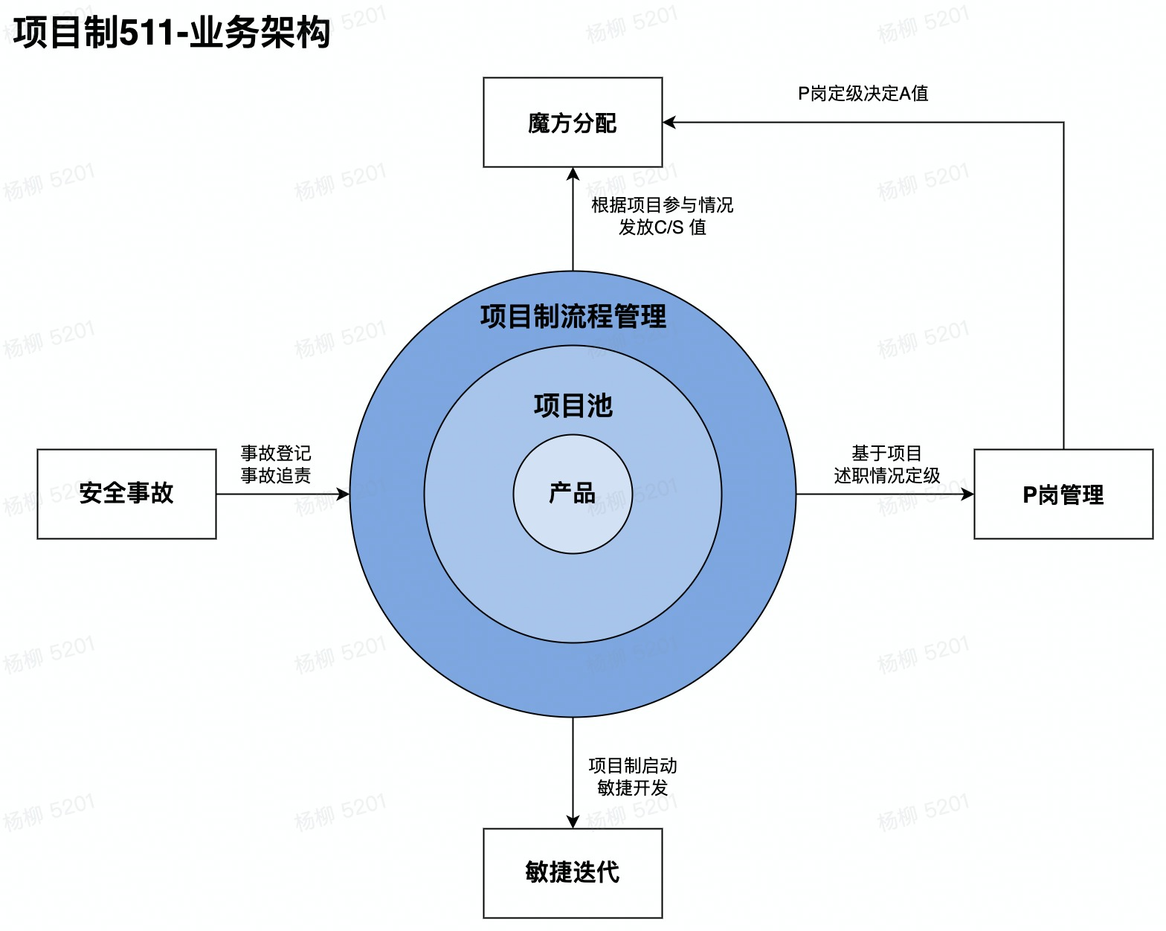
业务架构
描述产品的核心业务流程，以便更好地理解产品的整体业务逻辑和实现方式，为产品的后续开发和运营提供指导。

Slide 17
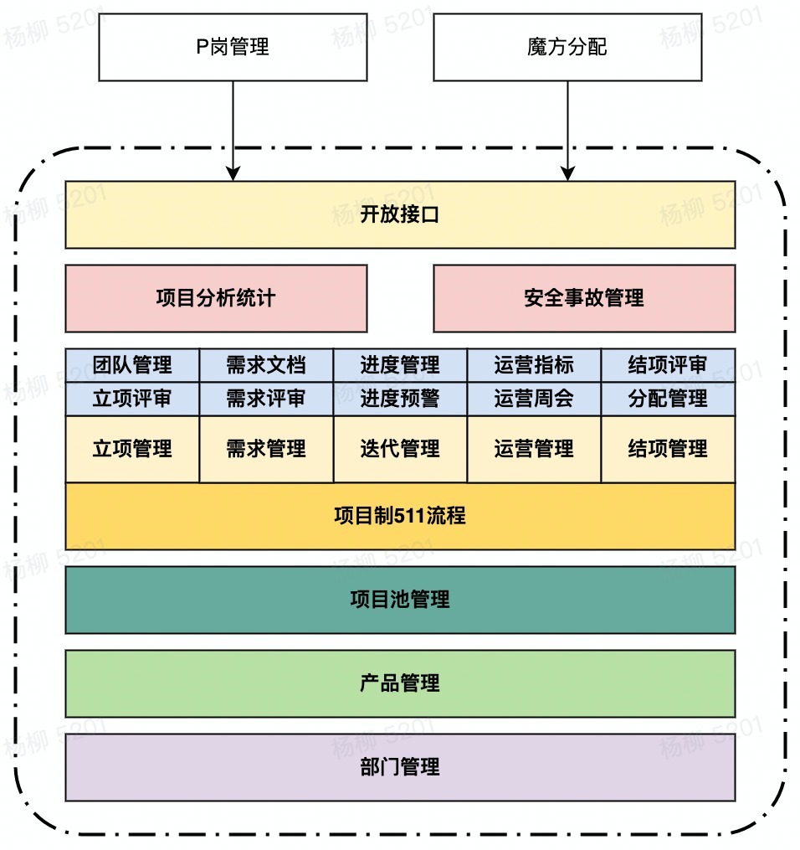
模块架构
描述产品的模块和模块间的依赖关系、以及接口、协议等方面的内容，以便进行产品的原型设计和系统功能设计等。

Slide 18
产品术语
指在产品设计、开发、营销、销售等过程中用于描述产品及其特性的专业术语，使用术语可减少团队沟通歧义。
项目管理器产品术语:
部门（Department）：公司业务部门
产品（Product）：部门根据蓝图梳理出要开发的产品
项目（Project）：一个项目是一个产品的产品需求。基于项目展开立项、需求分析、研发、交付、结项等项目管理工作
项目负责人（ProjectOwner）：项目申请人，负责团队组建、项目需求分析、架构设计、进度管理、奖金分配等工作
需求负责人（RequirementOwner）：负责项目立项、各阶段评审确认、结项等动作

Slide 19
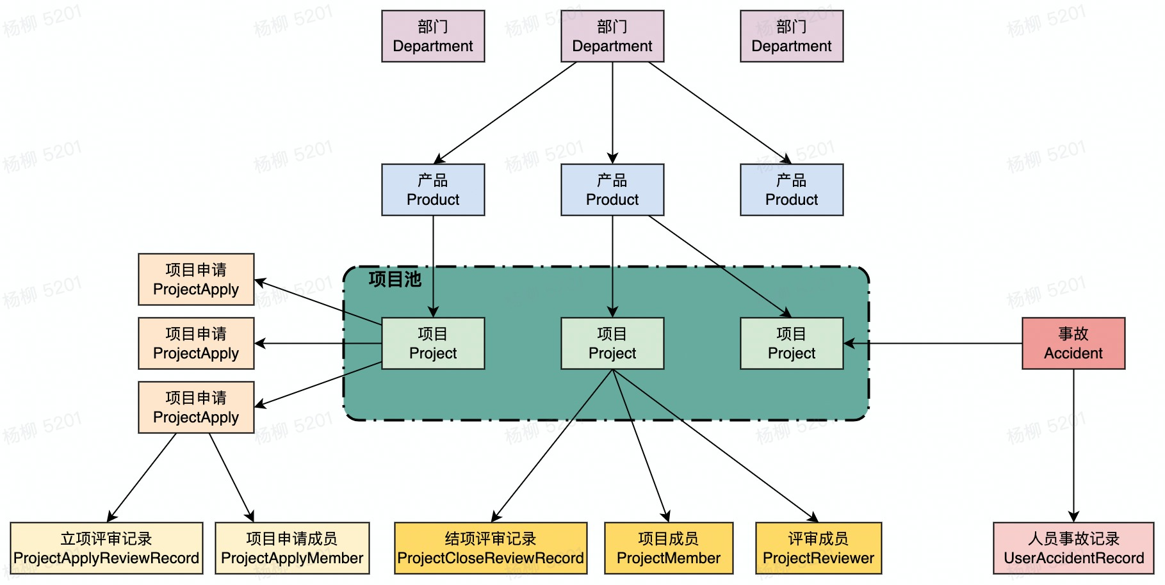
产品模型
指产品的结构化建模模型，用以表示产品的构成情况，基于模型去设计其外观、功能、流程等。

Slide 20
产品流程
基于角色、业务节点、业务动作，通过流程图形式展示产品的核心业务流程。

Slide 21
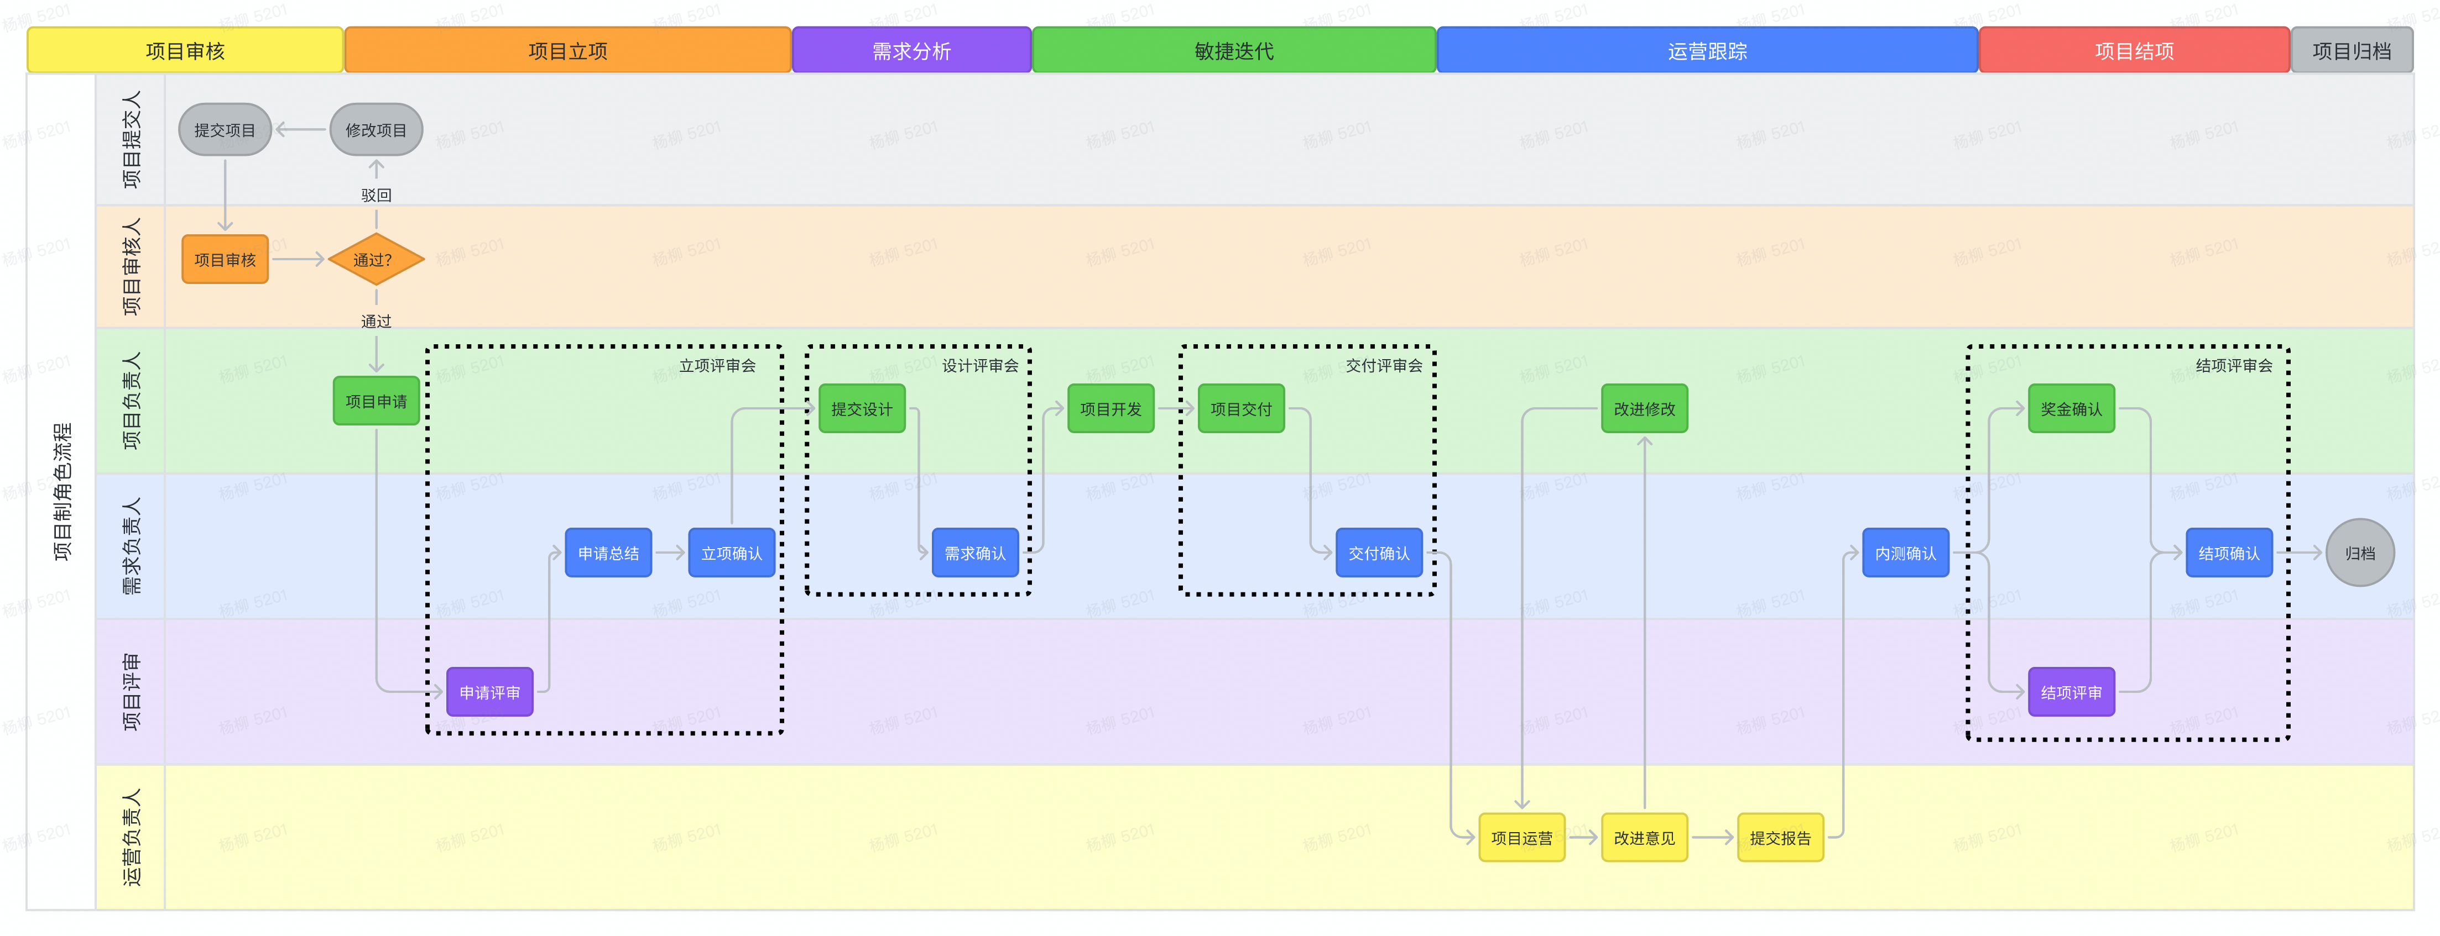

Slide 22
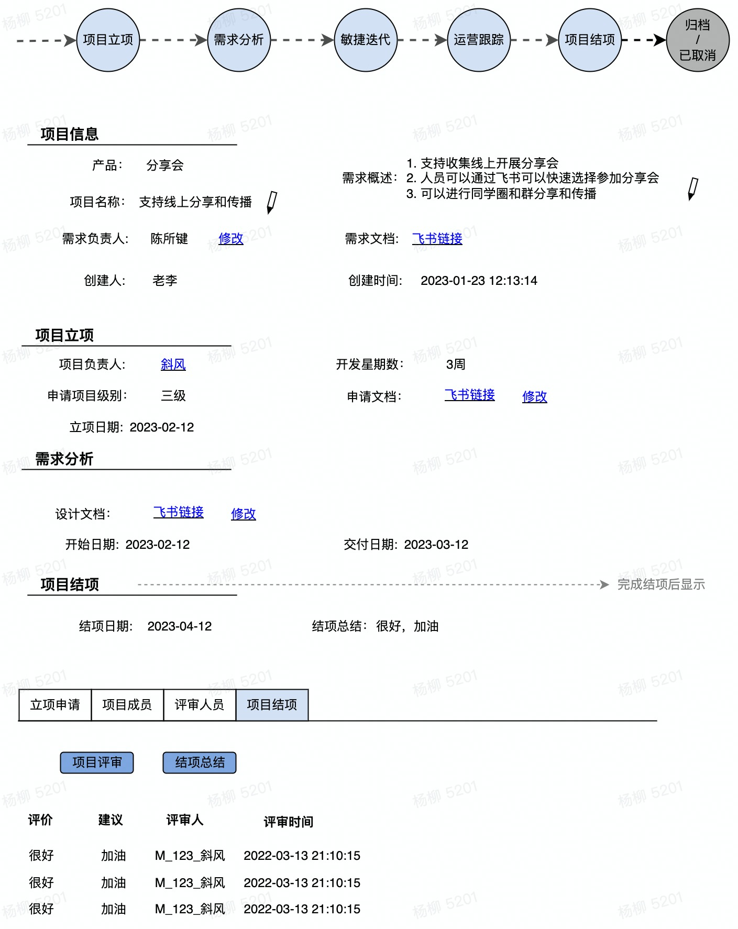
产品原型
原型是对目标产品的可视化模拟，通过原型产品的功能演示，可以加强交流和反馈，验证产品设计上的可用性和可行性，以便更好的进行产品设计和开发。

Slide 23
如何规划好产品交付？
用户故事、功能地图

Slide 24
用户故事
描述需求的一种表达形式，包含角色、活动、价值三个要素。用户故事需遵循INVEST原则。
一个完整的用户故事包含三个要素：
角色（who）：谁要使用这个
活动（what）：要完成什么活动
价值（value）：为什么要这么做，这么做能带来什么价值
Notes:
Idependent（独立的）；Negotiable（可协商的）；Valuable（有价值的）；Estimatable（可评估）；Small（小的）；Testable（可测试的）

Slide 25
用户故事地图
以地图的形式展示，横向是讲述大故事的部分，纵向是逐步的细化的小故事，方便直观地进行项目沟通。
更关键的是产品的构思框架，让团队成员对想要做出的产品一目了然，大大提高了团队之间相互协作的默契度。
Notes:
Idependent（独立的）；Negotiable（可协商的）；Valuable（有价值的）；Estimatable（可评估）；Small（小的）；Testable（可测试的）

Slide 26
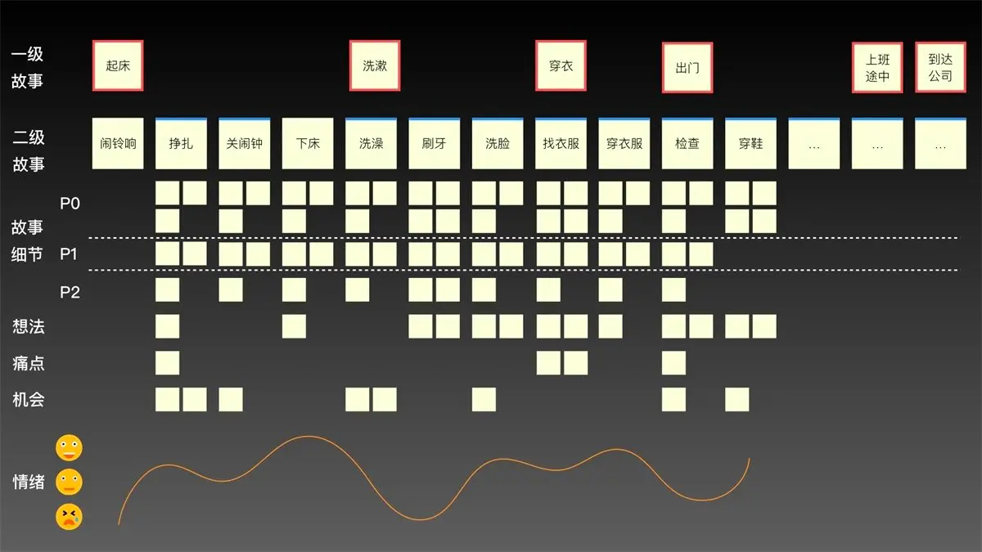
Notes:
Idependent（独立的）；Negotiable（可协商的）；Valuable（有价值的）；Estimatable（可评估）；Small（小的）；Testable（可测试的）

Slide 27
做好产品设计需要什么能力？

Slide 28
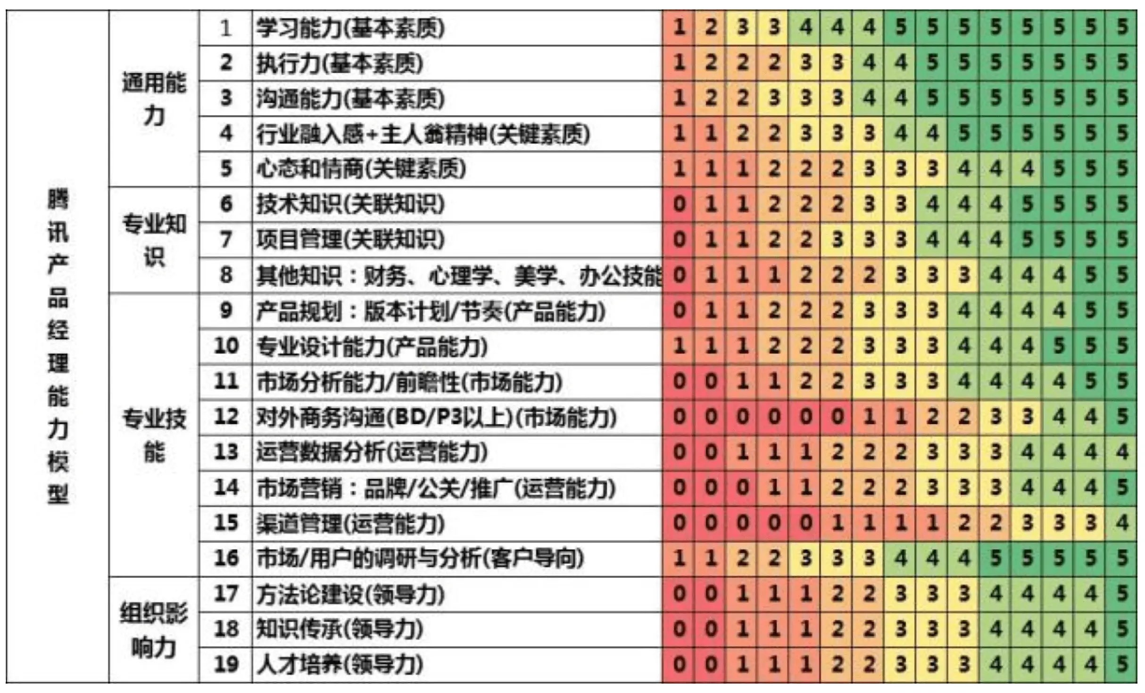

Slide 29
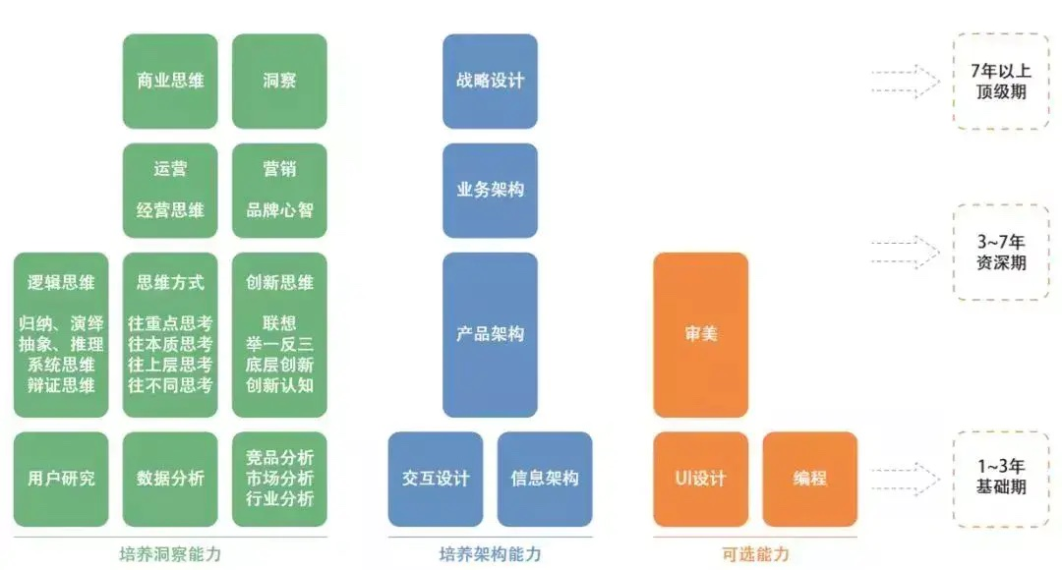
王诗沐《幕后产品》

Slide 30
产品经理能力地图
商业能力
商业思维能力
洞察能力
战略设计能力
运营能力
经营思维能力
营销能力
数据分析能力
管理能力
产品规划能力
项目管理能力
产品能力
需求分析能力
设计能力
产品架构能力
业务架构能力
底层思维能力
逻辑思维能力
深入思考能力
创新思考能力
基础能力
学习能力
沟通能力

Slide 31
人人都是产品经理需要具备哪些能力？

Slide 32
人人都是产品经理能力地图
商业能力
商业思维能力
洞察能力
战略设计能力
运营能力
经营思维能力
营销能力
数据分析能力
管理能力
产品规划能力
项目管理能力
产品能力
需求分析能力
设计能力
产品架构能力
业务架构能力
底层思维能力
逻辑思维能力
深入思考能力
创新思考能力
基础能力
学习能力
沟通能力

Slide 33
深入思考能力
往重点思考、往本质思考、往上层思考、往不同思考
业务架构能力
业务构成、业务关系
人
人
都
是
产
品
经
理
能
力
产品规划能力
分阶段闭环流程、MVP、价值驱动、产品用户故事地图
需求分析能力
角色、流程、规则
设计能力
模型、状态机、原型交互
产品架构能力
系统、数据、模块构成及相互关系
学习能力
快速掌握新知识的能力，包括学习方法、理解能力
沟通能力
表达、倾听、理解的能力，完成信息的交互
逻辑思维能力
归纳、演绎、抽象、推理、系统思维、辩证思维

Slide 34
好像还有彩蛋？

Slide 35
商业洞察能力是一种什么能力？
业务本质思考的能力

Slide 36
想问什么？
THANKS

